Slide 1
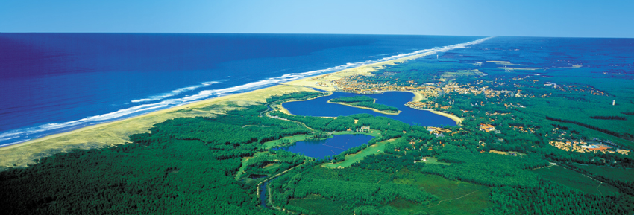
Votre logo
Séjour à Vieux-Boucau

Slide 2
Plan de la présentation
Situation du centre
Les activités
Une journée type
La restauration
La santé
Infos diverses
Questions diverses

Slide 3
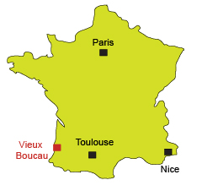
VIEUX-BOUCAU
Destination sud-ouest !
Notes:
Situé sur la côte sud des Landes.
A 150 mètres du lac marin
A 800 mètres de l’océan
Au centre du village
A proximité immédiate des pôles d’activités (sauf le quad où nous allons en minibus).

Slide 4
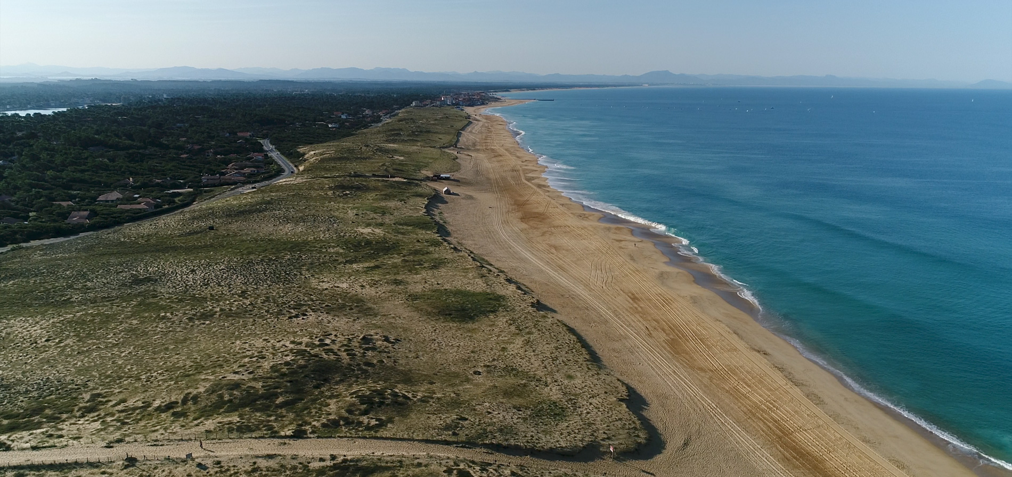
VIEUX-BOUCAU
Les immenses plages de sable fin.
Notes:
Situé sur la côte sud des Landes.
A 150 mètres du lac marin
A 800 mètres de l’océan
Au centre du village
A proximité immédiate des pôles d’activités (sauf le quad où nous allons en minibus).

Slide 5
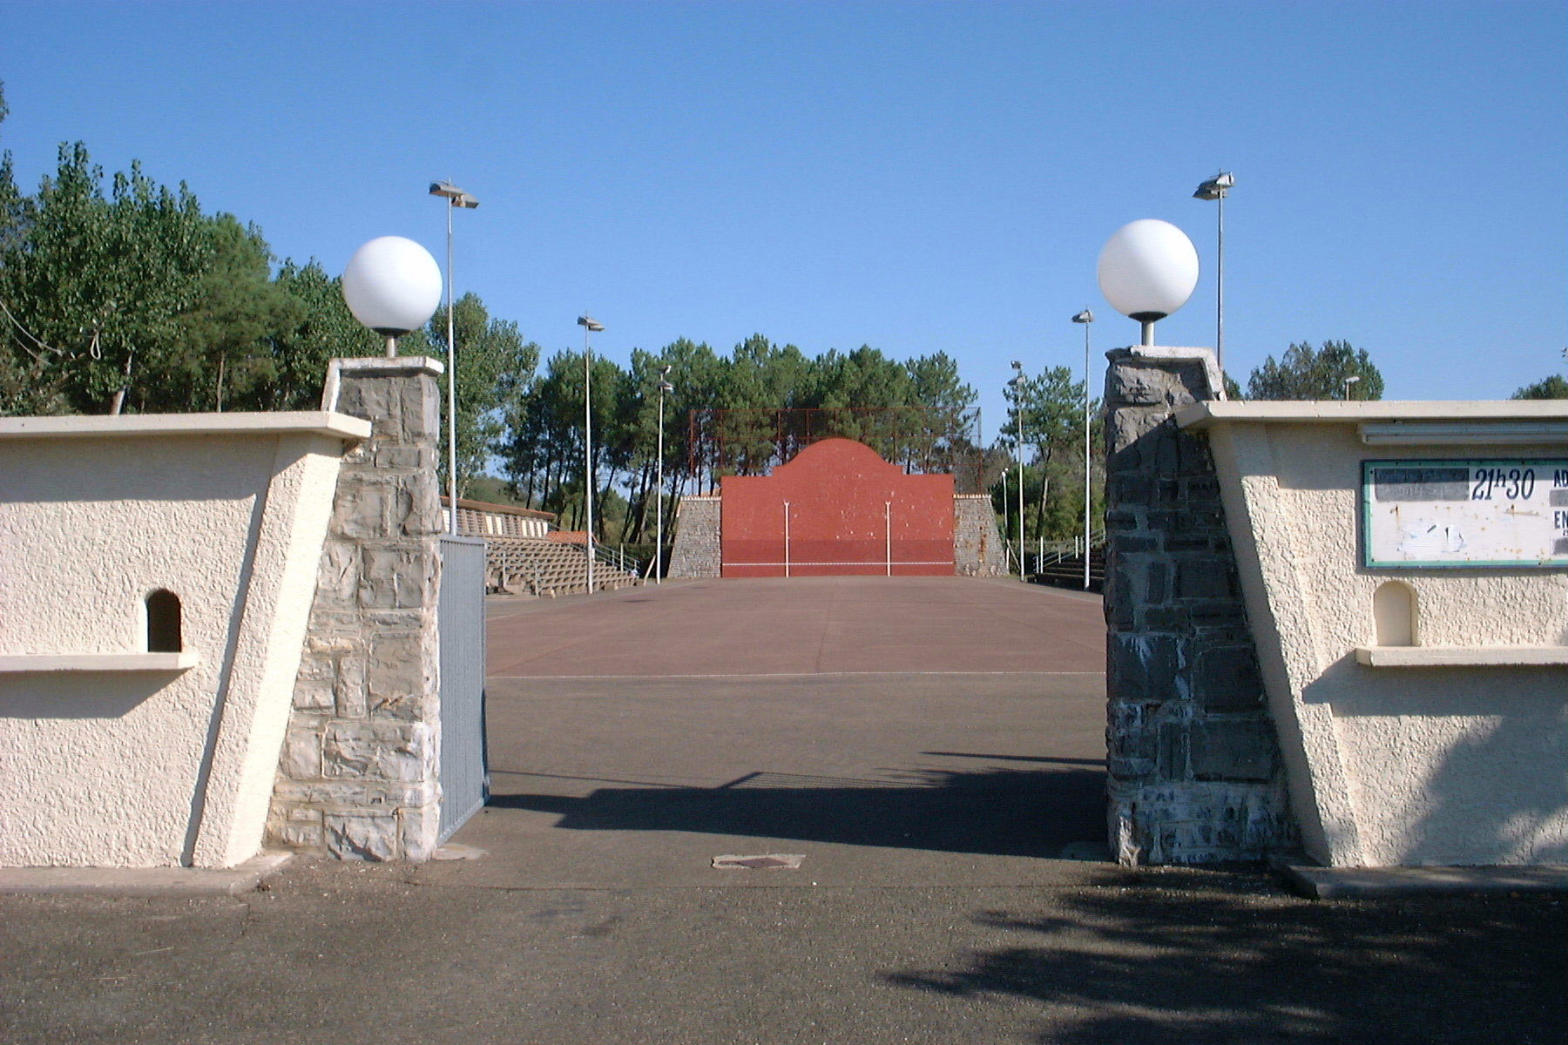
VIEUX-BOUCAU
Le fronton
Notes:
Situé sur la côte sud des Landes.
A 150 mètres du lac marin
A 800 mètres de l’océan
Au centre du village
A proximité immédiate des pôles d’activités (sauf le quad où nous allons en minibus).

Slide 6
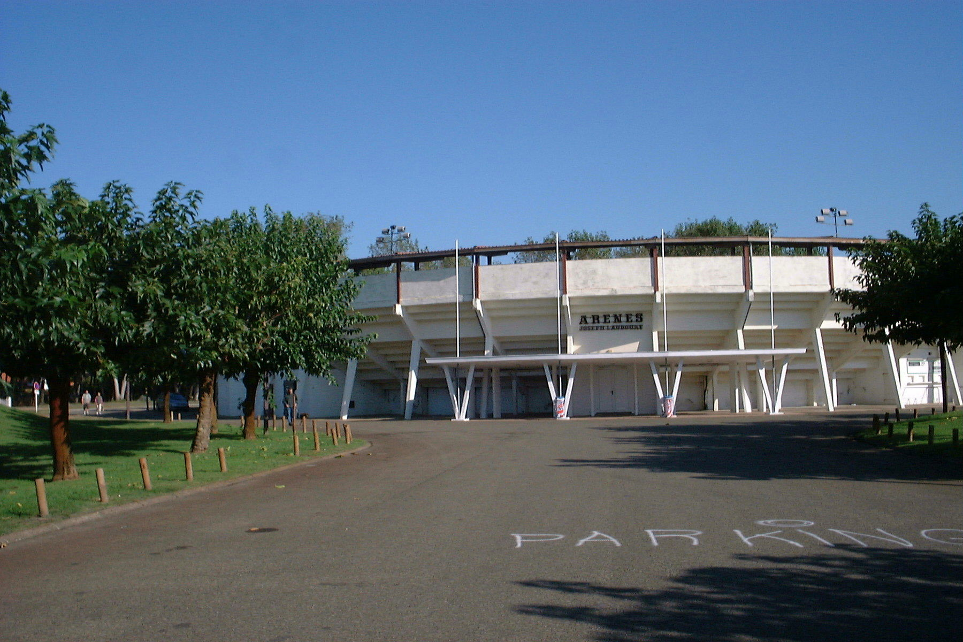
VIEUX-BOUCAU
Les arènes.
Notes:
Situé sur la côte sud des Landes.
A 150 mètres du lac marin
A 800 mètres de l’océan
Au centre du village
A proximité immédiate des pôles d’activités (sauf le quad où nous allons en minibus).

Slide 7
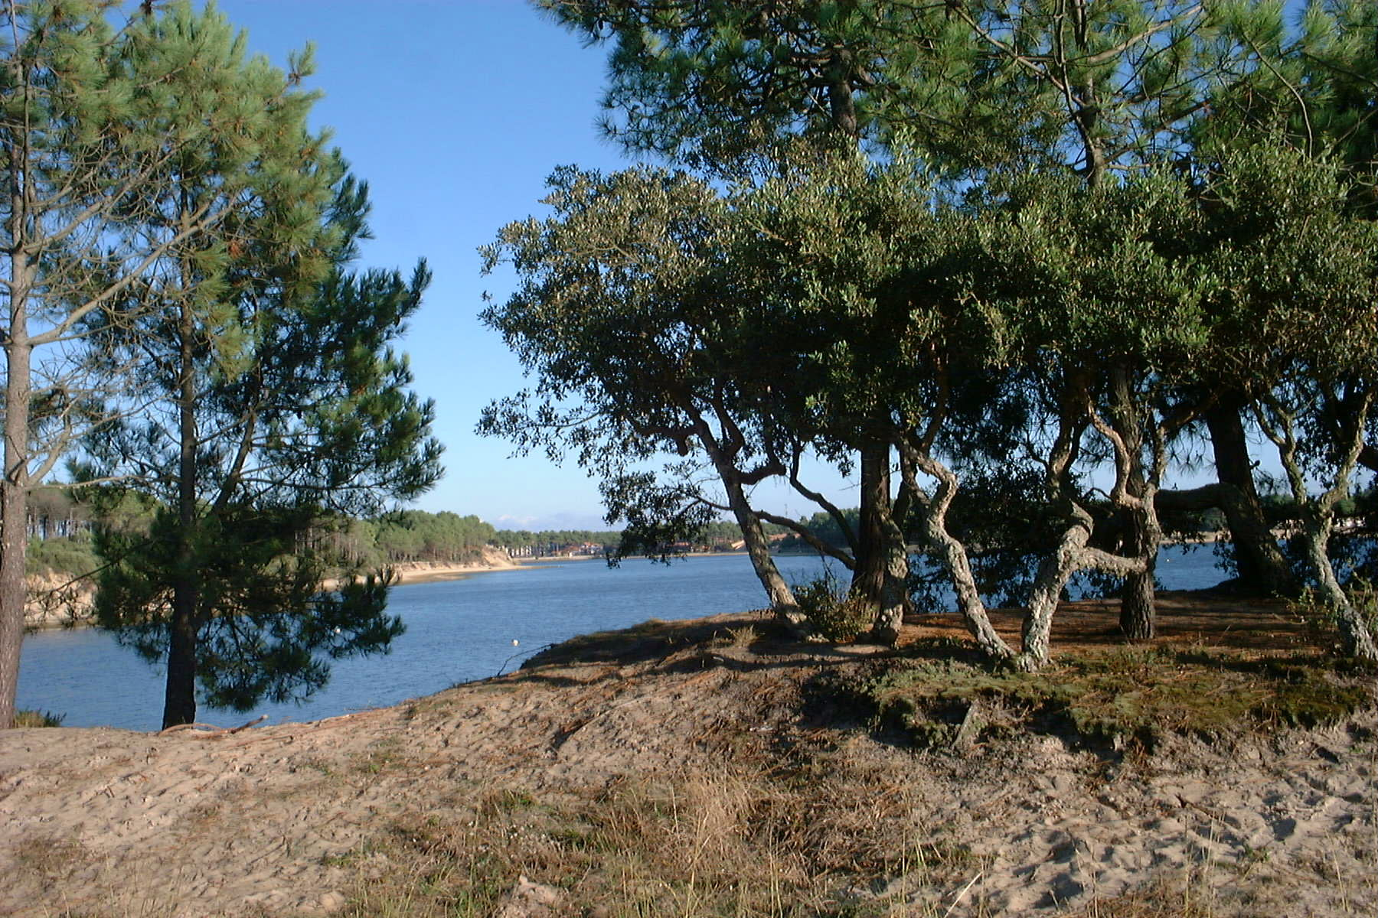
VIEUX-BOUCAU
Le lac Marin.
Notes:
Situé sur la côte sud des Landes.
A 150 mètres du lac marin
A 800 mètres de l’océan
Au centre du village
A proximité immédiate des pôles d’activités (sauf le quad où nous allons en minibus).

Slide 8
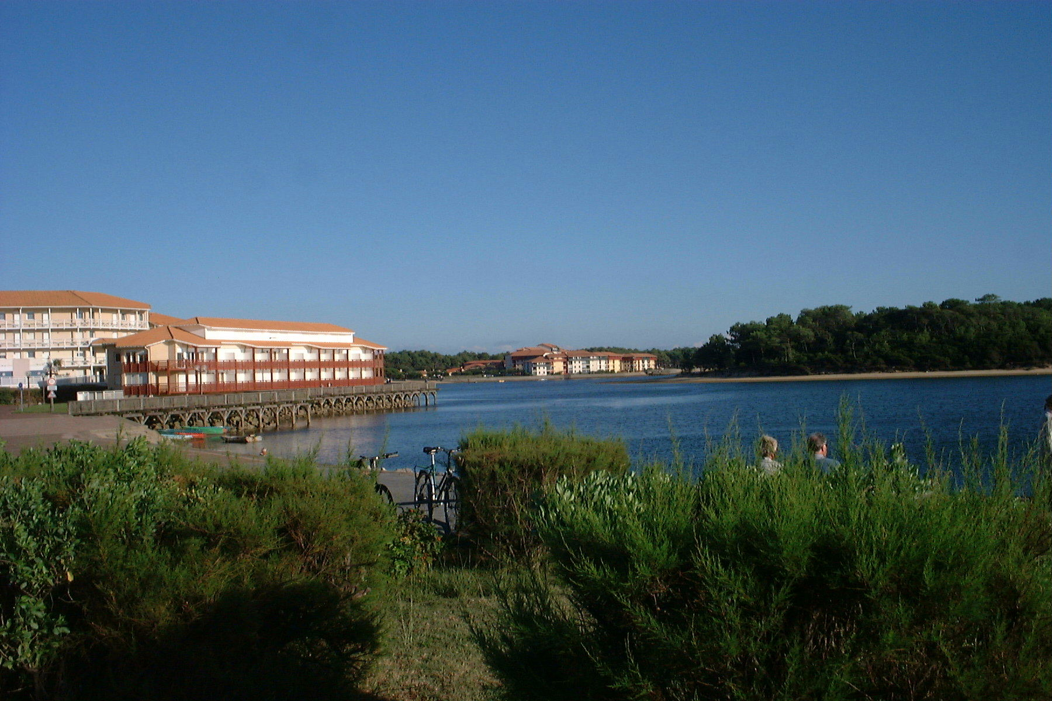
VIEUX-BOUCAU
Le lac Marin.
Notes:
Situé sur la côte sud des Landes.
A 150 mètres du lac marin
A 800 mètres de l’océan
Au centre du village
A proximité immédiate des pôles d’activités (sauf le quad où nous allons en minibus).

Slide 9
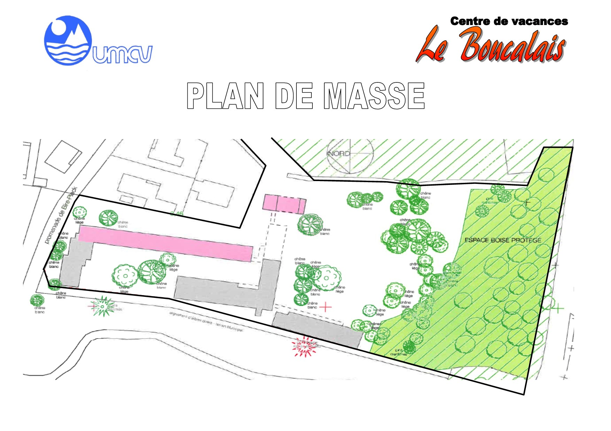
LE BOUCALAIS
Un parc de 3 ha clos et ombragé.
Notes:
Le centre de vacances est idéalement situé : à moins de 200 mètres du centre du village, à 150 mètres du lac marin, à 800 mètres de la plage de l'Océan, et à 300 mètres de la grande forêt de pins.

Slide 10
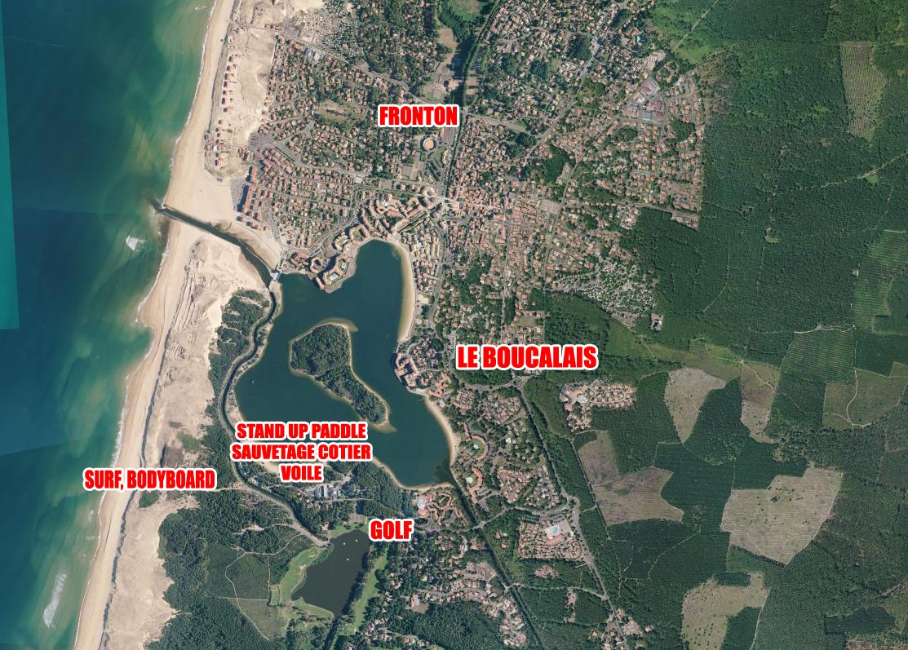
LE BOUCALAIS
Au cœur de toutes les activités.
Notes:
Situé sur la côte sud des Landes.
A 150 mètres du lac marin
A 800 mètres de l’océan
Au centre du village
A proximité immédiate des pôles d’activités (sauf le quad où nous allons en minibus).

Slide 11
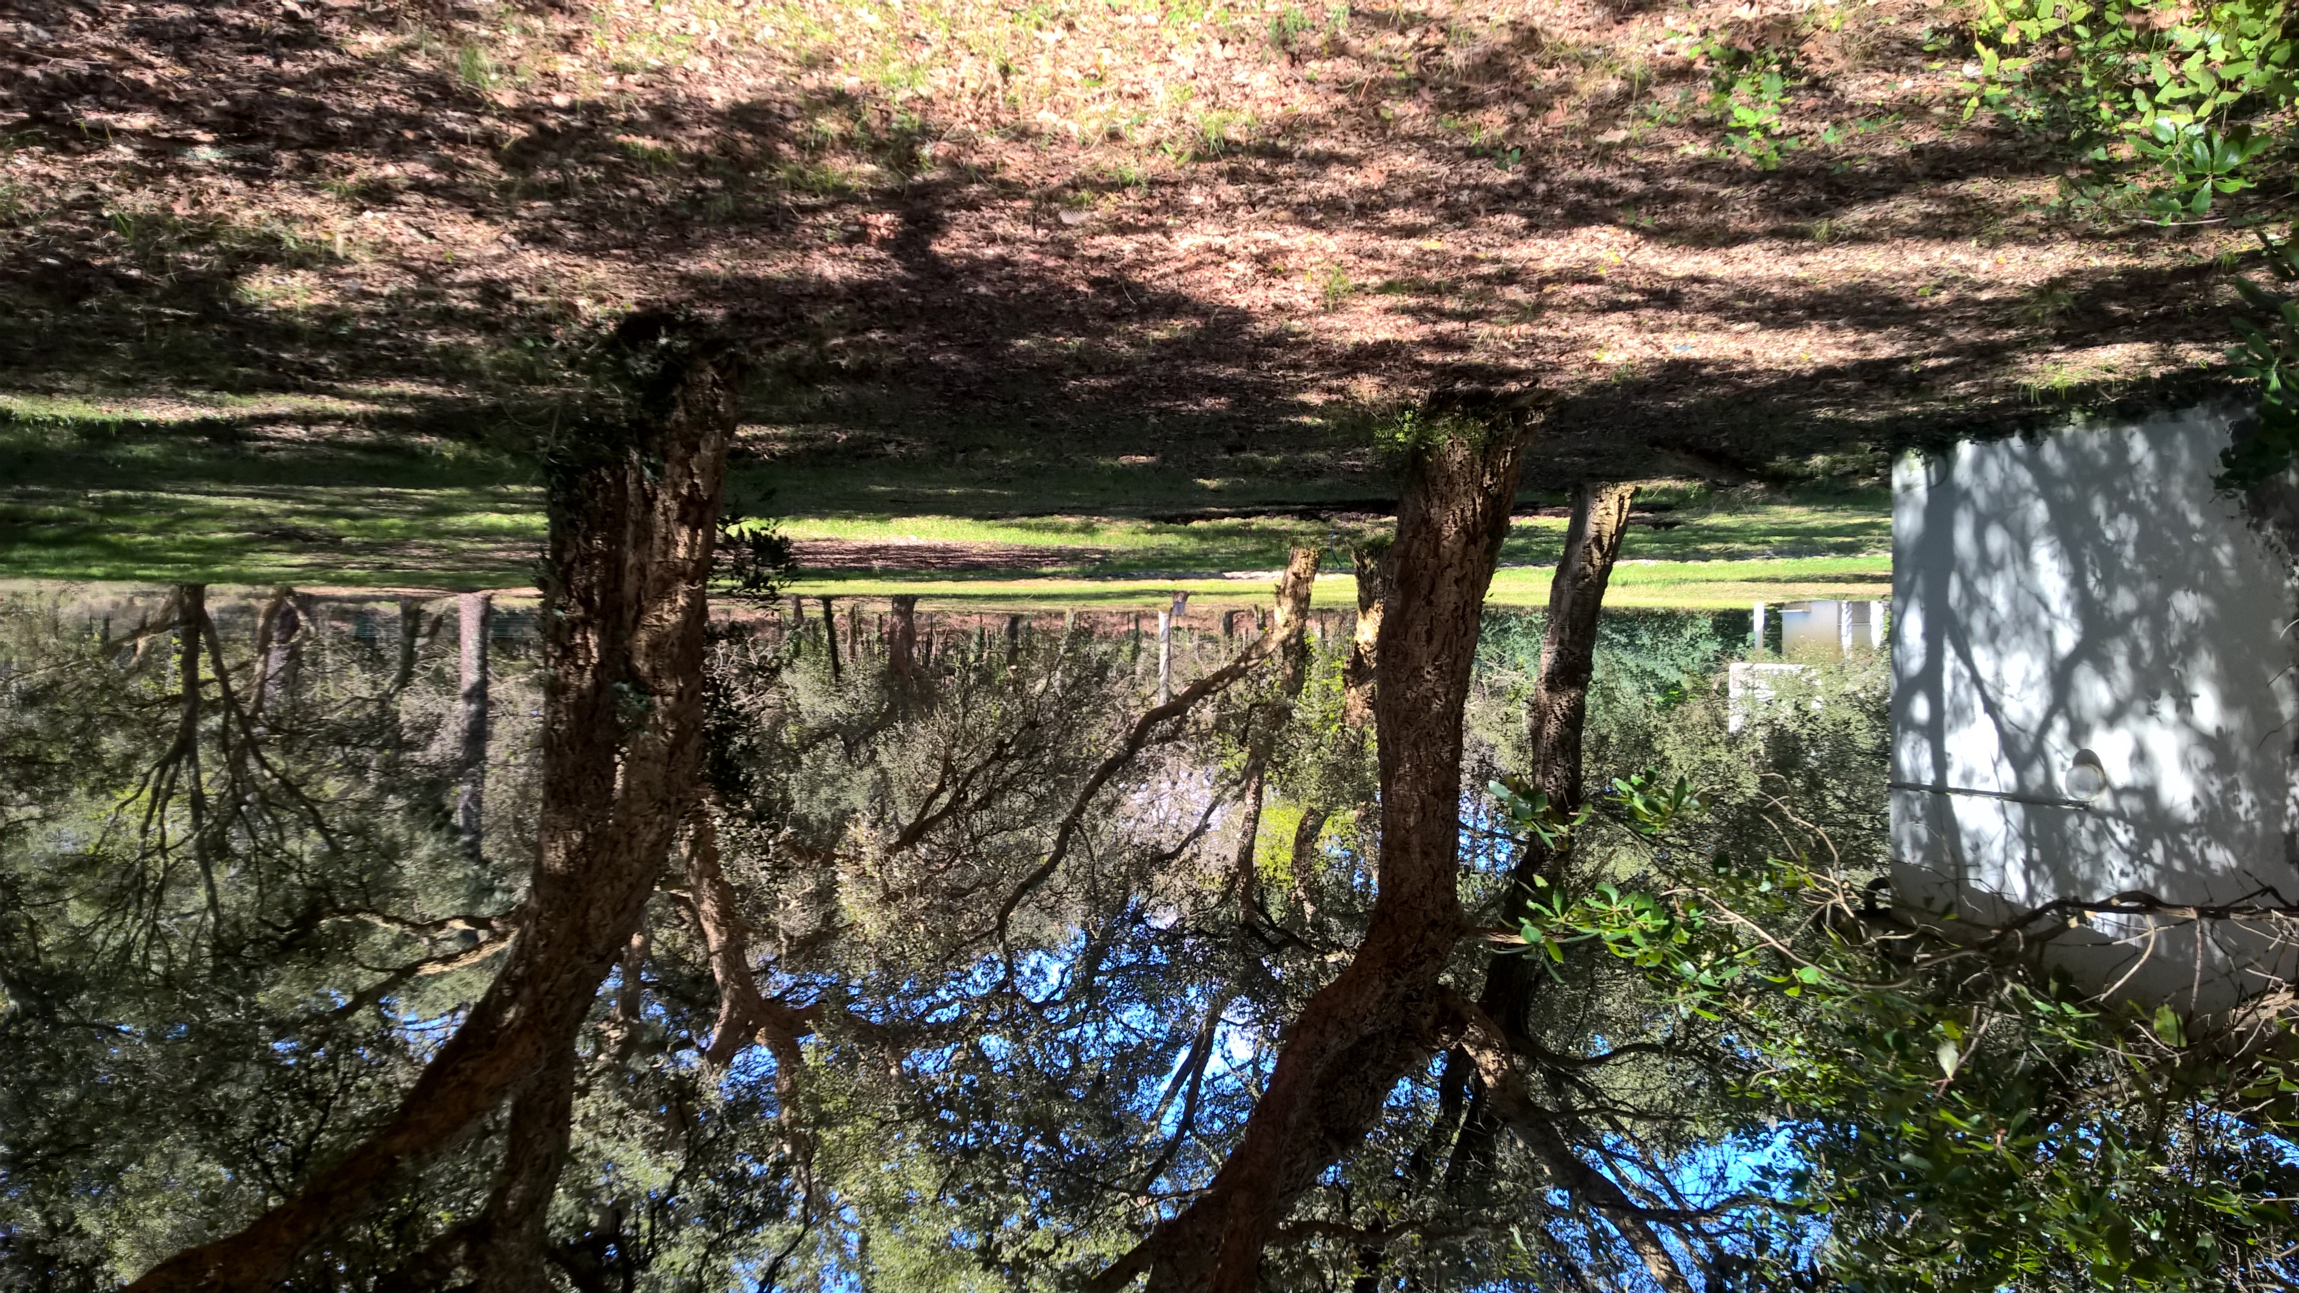
LE BOUCALAIS
Une partie du parc.
Notes:
Le centre de vacances est idéalement situé : à moins de 200 mètres du centre du village, à 150 mètres du lac marin, à 800 mètres de la plage de l'Océan, et à 300 mètres de la grande forêt de pins.

Slide 12
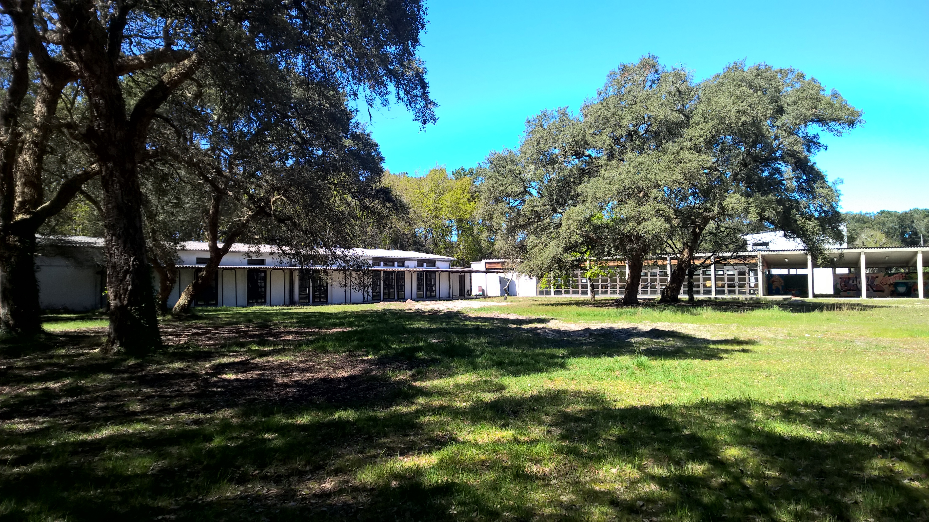
LE BOUCALAIS
Une partie du parc.
Notes:
Le centre de vacances est idéalement situé : à moins de 200 mètres du centre du village, à 150 mètres du lac marin, à 800 mètres de la plage de l'Océan, et à 300 mètres de la grande forêt de pins.

Slide 13
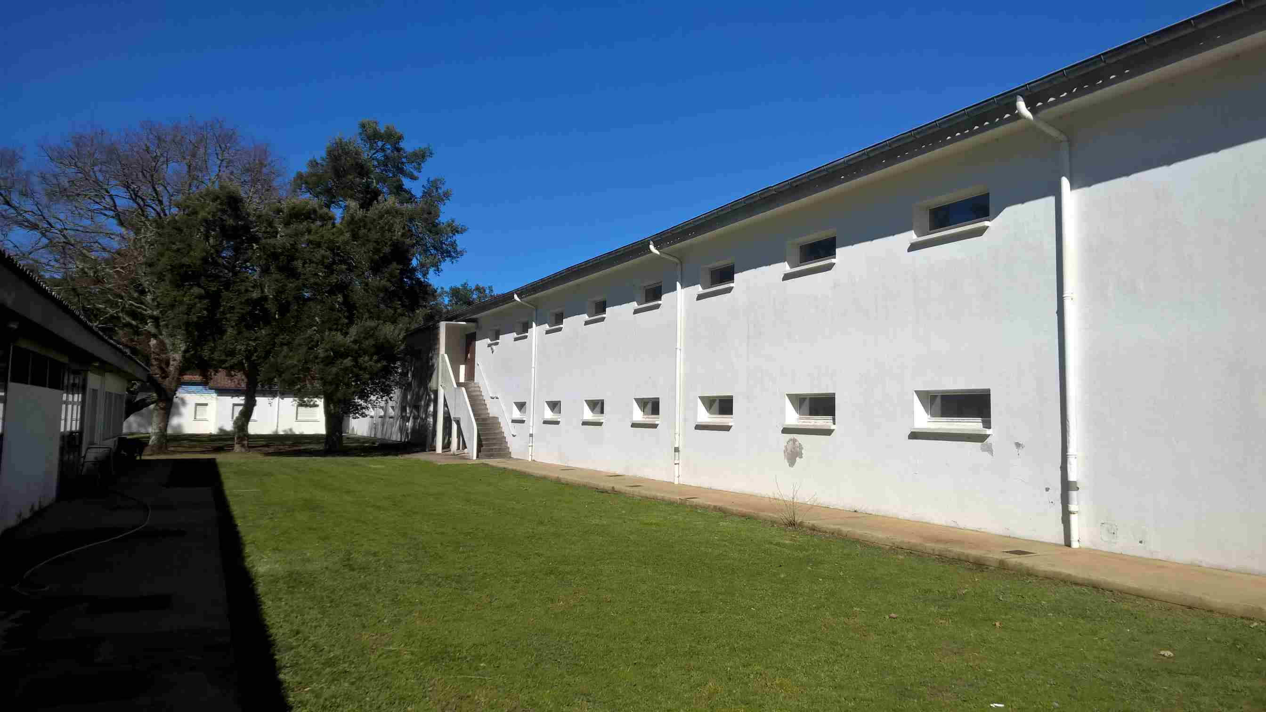
LE BOUCALAIS
Les bâtiments de couchage.
Notes:
Le centre de vacances est idéalement situé : à moins de 200 mètres du centre du village, à 150 mètres du lac marin, à 800 mètres de la plage de l'Océan, et à 300 mètres de la grande forêt de pins.

Slide 14
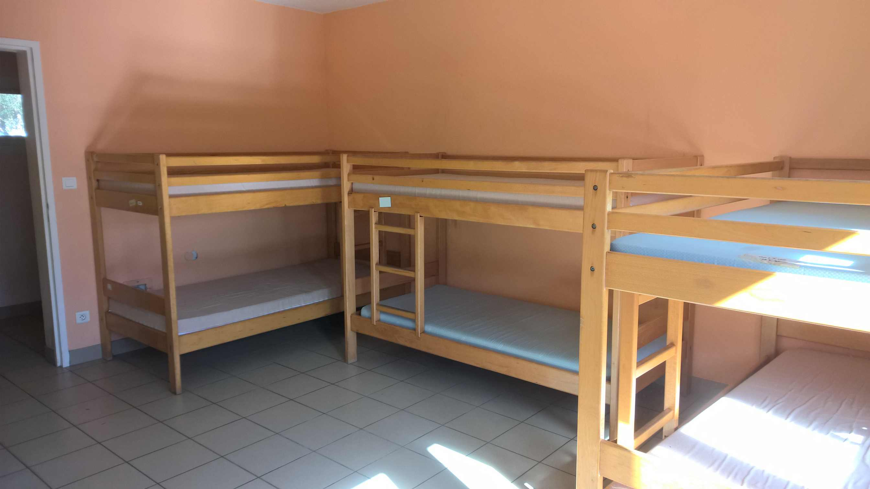
LE BOUCALAIS
Une chambre.
Notes:
Le centre de vacances est idéalement situé : à moins de 200 mètres du centre du village, à 150 mètres du lac marin, à 800 mètres de la plage de l'Océan, et à 300 mètres de la grande forêt de pins.

Slide 15
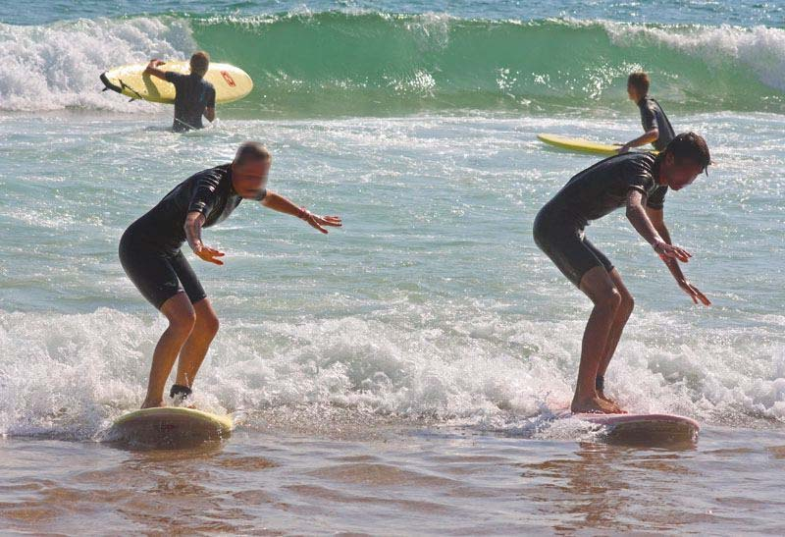
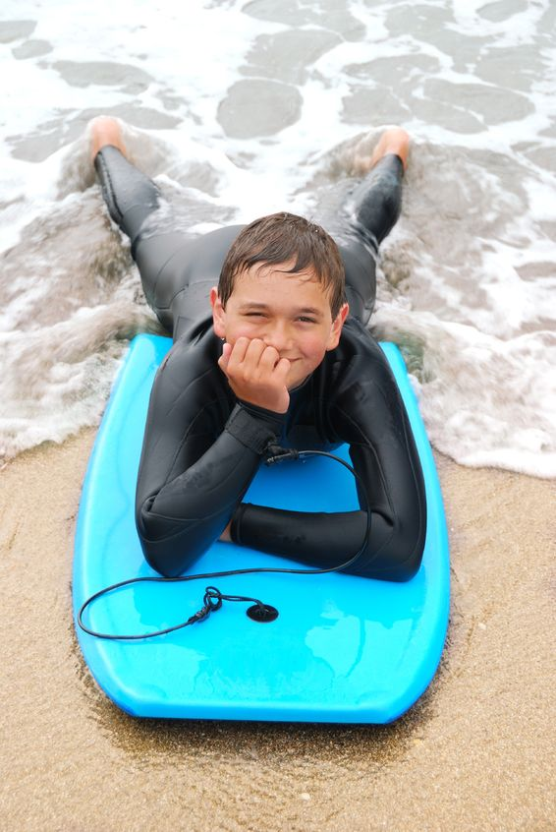
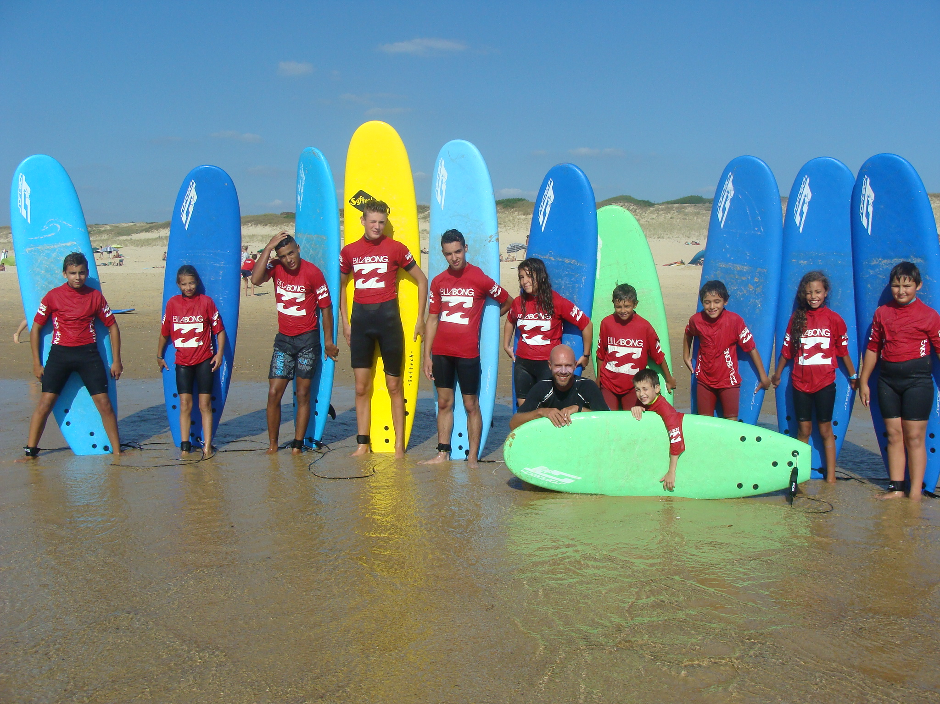
Les activités
Surf et Bodyboard,
Encadré par le Centre de Formation Nautique de Soustons.
Les cours sont dispensés par des moniteurs, titulaire du Brevet d’Etat de surf.
Planche et combinaison sont fournis.
Les débutants peuvent parvenir à une réelle pratique de la discipline. En général, le ‘take off’ (se lever sur la planche) est réalisé dès la première séance. Bon, dans la ‘mousse’ bien sûr, et on ne reste pas longtemps debout, mais quand même ! Par la suite, l’équilibre se développe et certains parviendront même à aller ‘chercher la vague’. Pour les enfants déjà initiés, le spot et le nombre d’élèves par cours (8) permettent aux moniteurs de leur proposer une approche différenciée et individualisée.

Slide 16
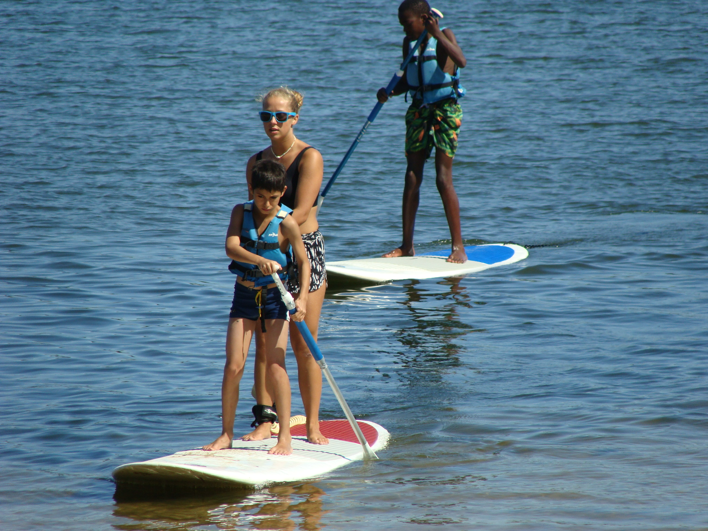
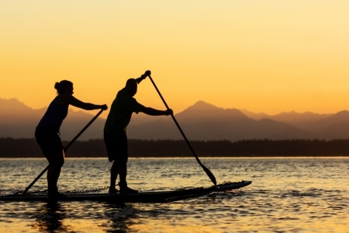
Les activités
Stand Up Paddle
Stand Up Paddle Géant
Sur le lac face au centre, encadré par le Centre de Formation Nautique de Soustons.
Après un briefing du moniteur, départ à genoux puis debout grâce à des planches stables et accessibles. En quelques minutes les enfants seront prêts à partir en balade pour faire le tour de l'île déserte de Port d'Albret, ou pour des jeux d’équilibre et des joutes. Sur le stand up paddle géant, un moment convivial à passer entre 10 et 15 personnes par paddle. Rien de tel que cette activité pour forger l’esprit d'équipe au travers de balades, courses et jeux !

Slide 17
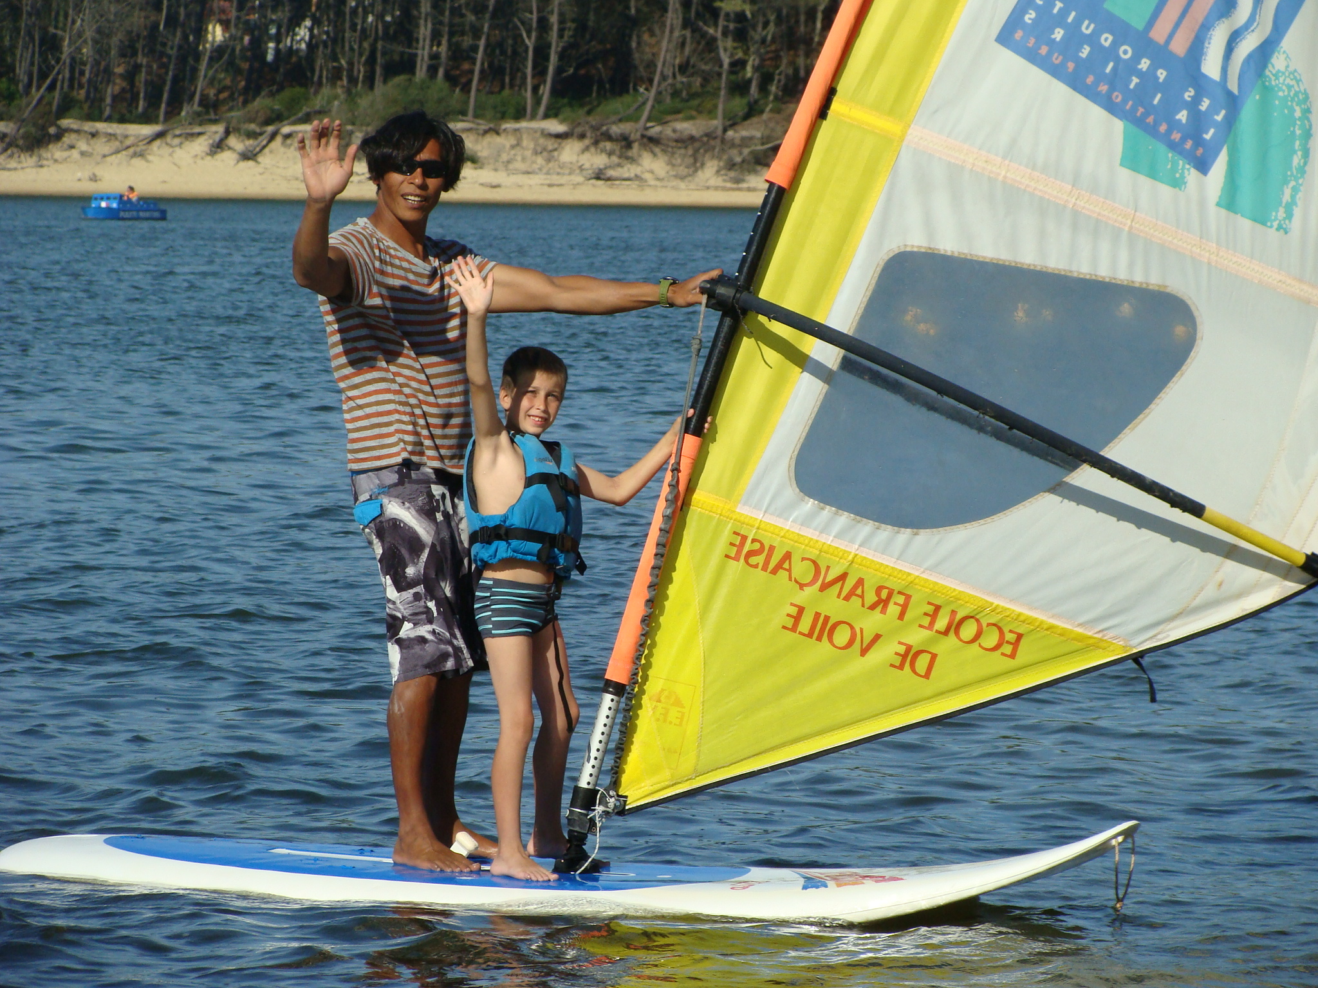
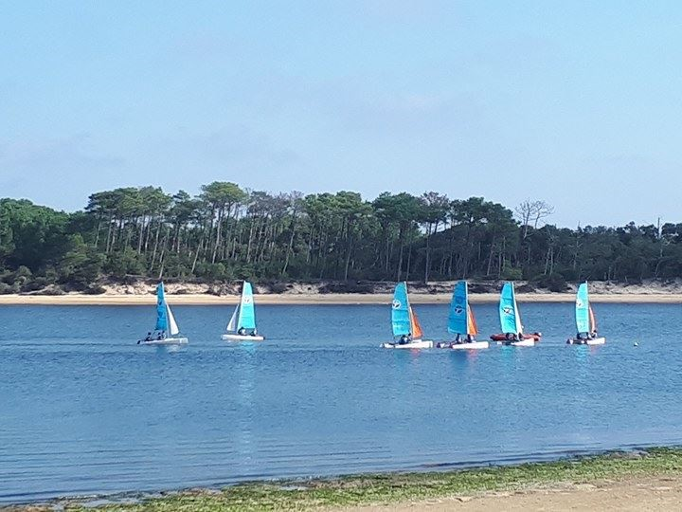
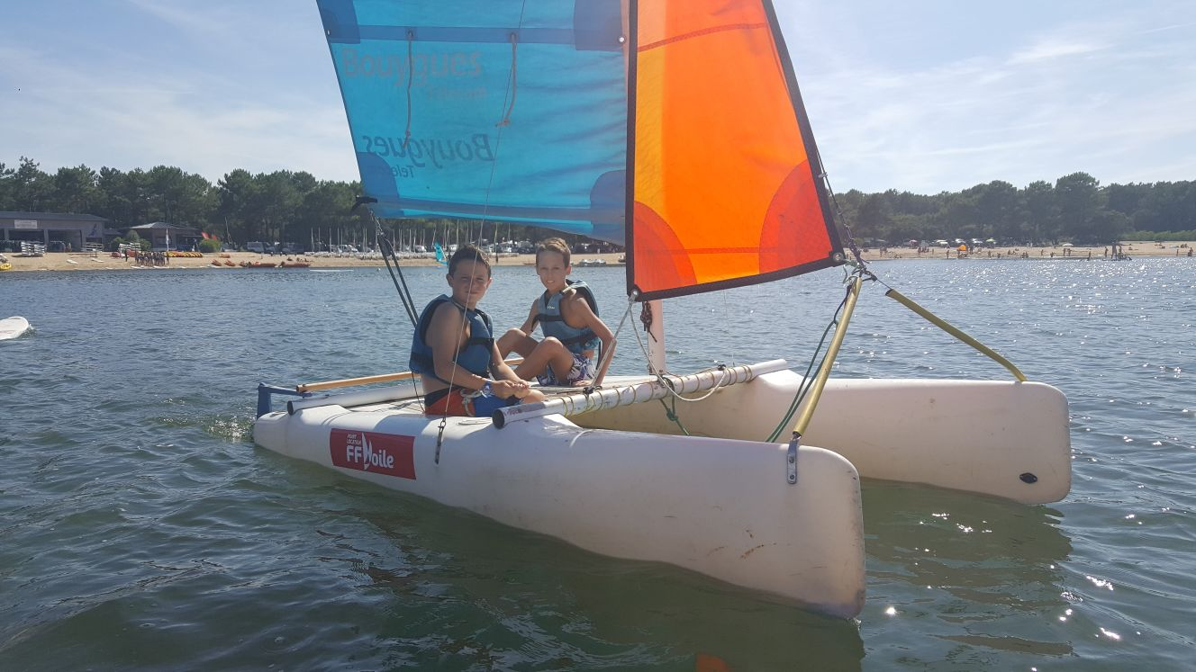
Les activités
Voile
Sur le lac face au centre, encadré par le Centre de Formation Nautique de Soustons.
En catamaran ou planche à voile, après avoir gréé leur embarcation et pris les premiers conseils de navigation, les enfants pourront régater sur le lac de Port d’Albret, et ce en toute autonomie (les moniteurs étant à proximité sur le bateau de sécurité).

Slide 18
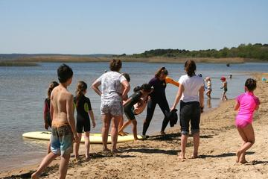
Les activités
Sauvetage côtier
Sur le lac face au Boucalais, encadré par le Centre de Formation Nautique de Soustons.
Sport ludique et varié, inspiré des exercices des sauveteurs pro : courir, sauter, nager, ramer... esprit d’équipe, challenges et rigolades sont au rendez-vous ! Celui qui pratique ce sport devient autonome et responsable en milieu aquatique. Il saura nager, se sauver et sauver les autres.

Slide 19
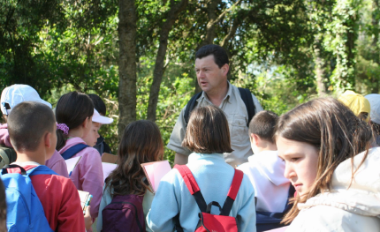
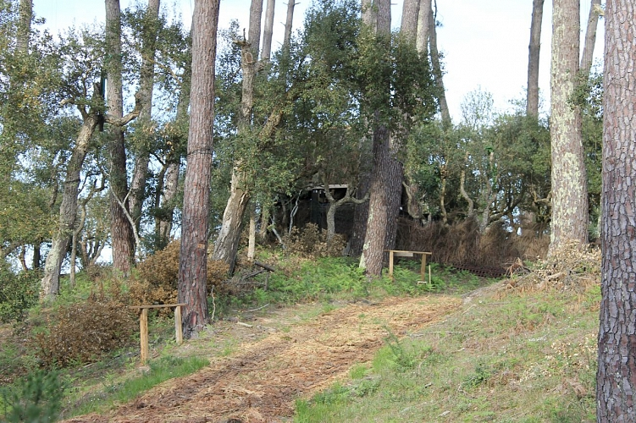
Les activités
Visite guidée du littoral,
avec Guy Castera, guide professionnel (passionnant …), promenade sensorielle autour du lac pour identifier la particularité du paysage côtier (la dune, l’embouchure, …) et tous ses enjeux.
Visite de la forêt landaise

Slide 20
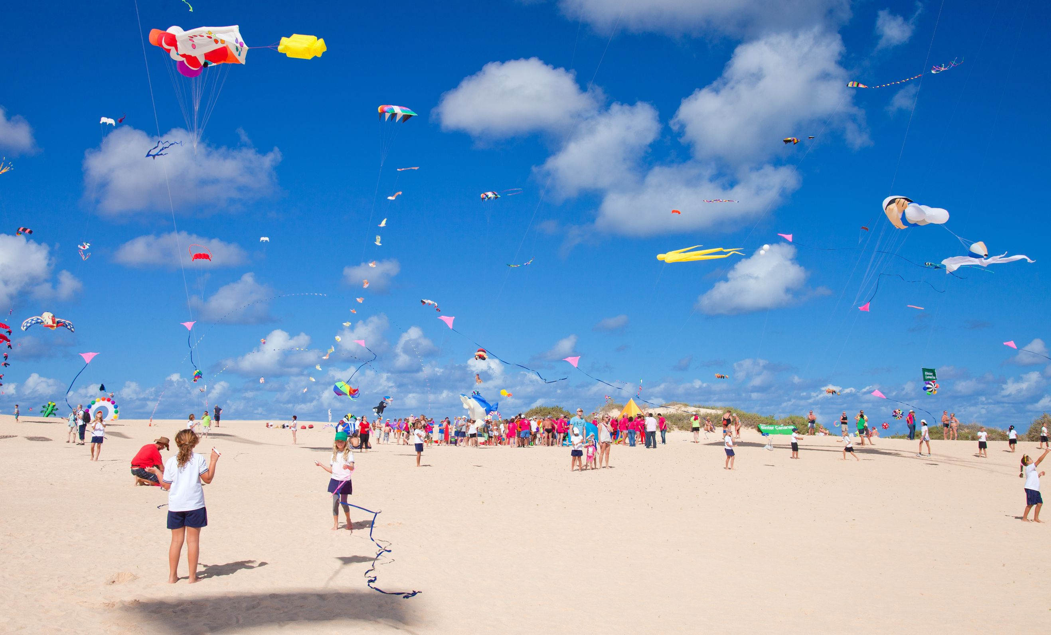
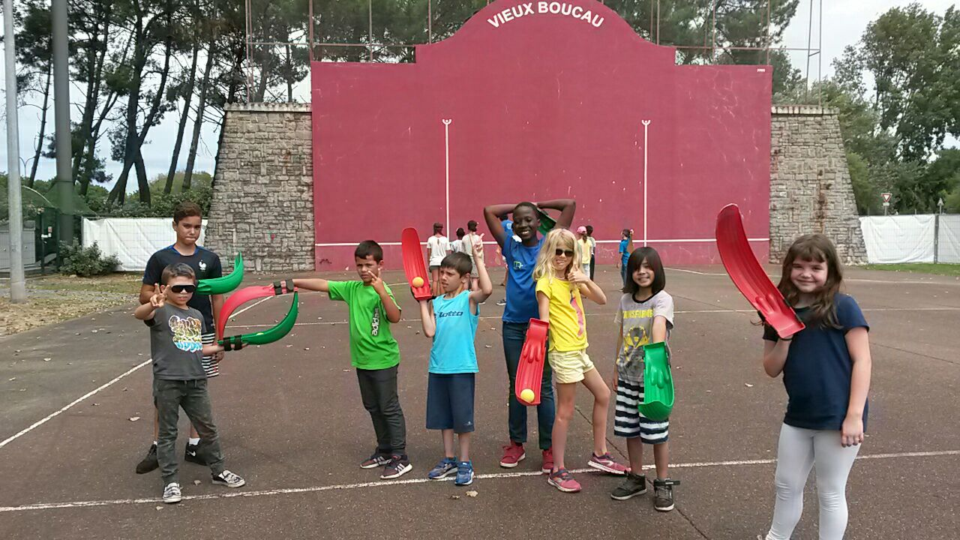
Les activités
Atelier Cerf Volant,
Le cerf-volant est une activité pluridisciplinaire qui permettra aux enfants de découvrir l'objet sous divers aspects : historique, culturel, artistique, sportif…
Pelote Basque,
Après un peu d'histoire et un petit échauffement... Séance Découverte sur le Fronton de Vieux Boucau de 80m. Cours de 1h30 assuré par un initiateur diplômé, avec 19 ans d’expérience, des 3 spécialités de la pelote basque : pala, chistera, main nue.

Slide 21
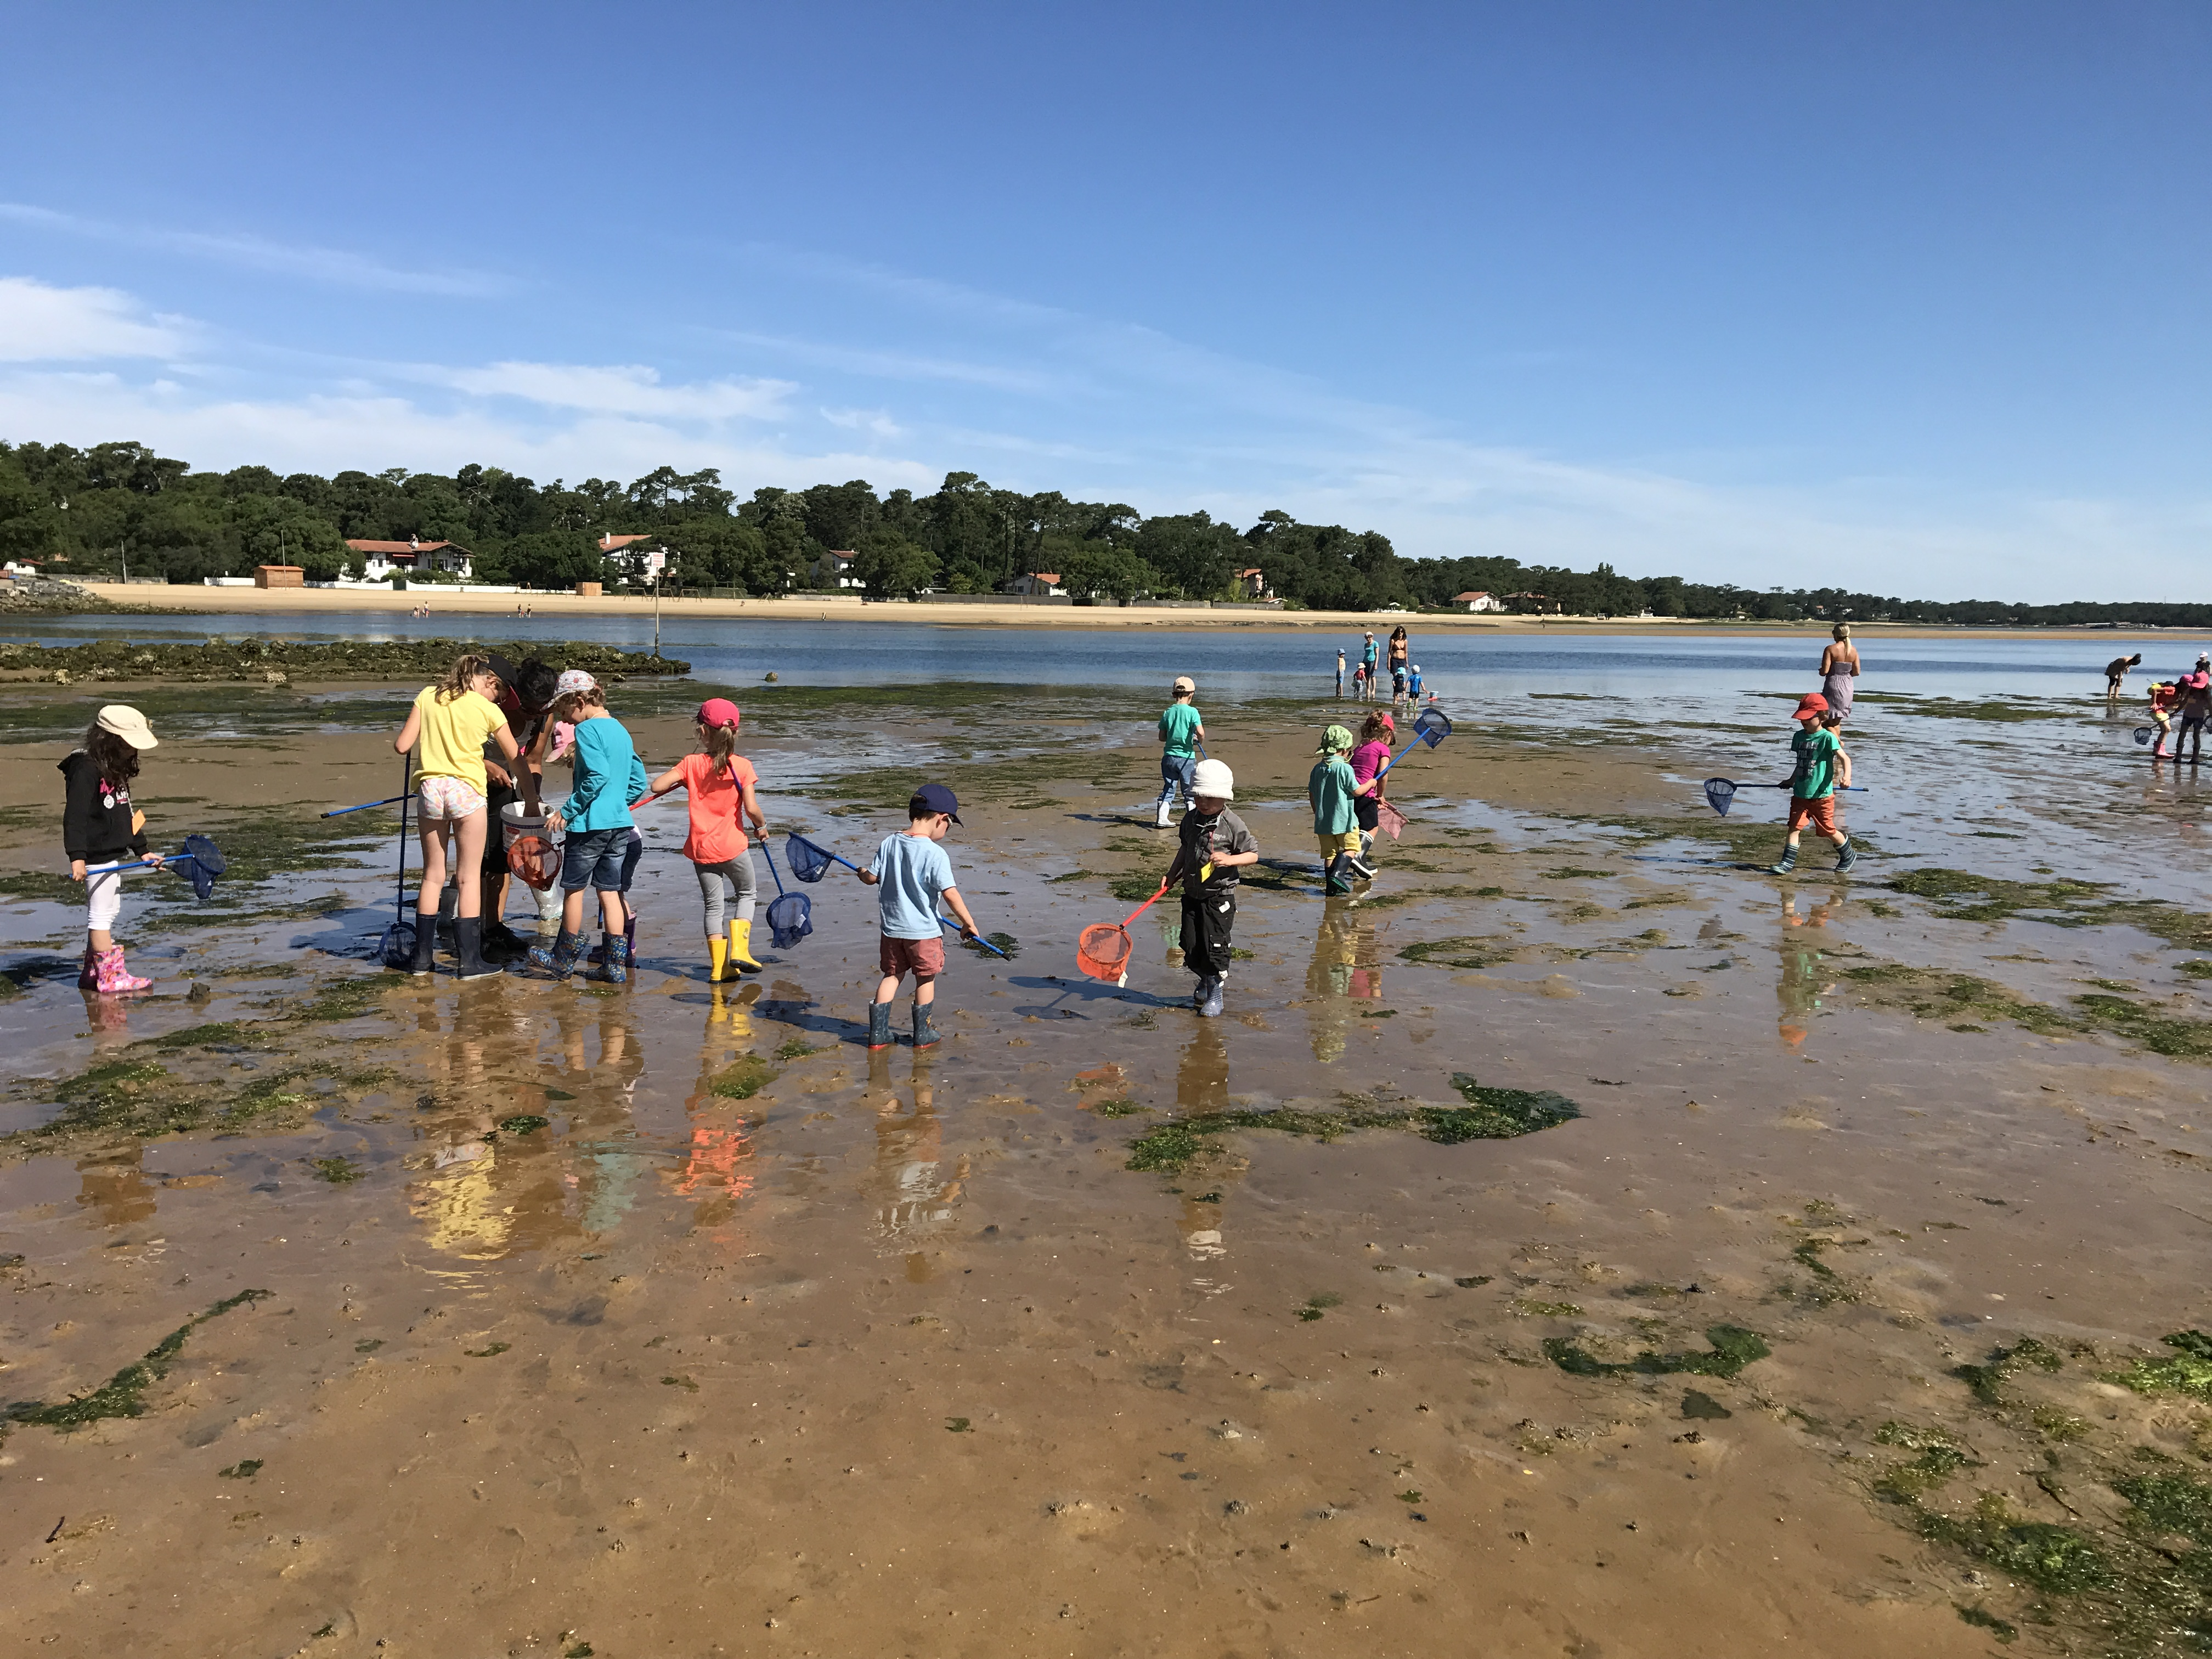
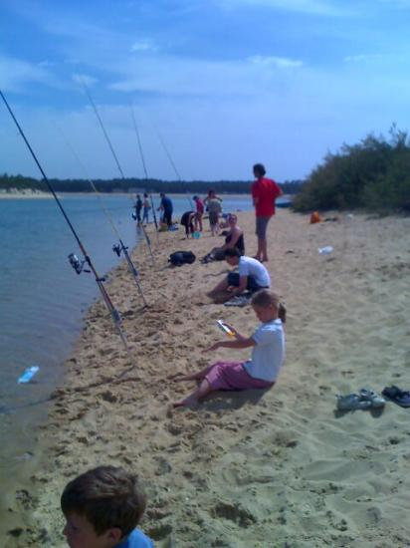
Les activités
Pêche aux crabes
Pêche à la ligne

Slide 22
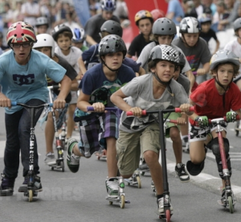
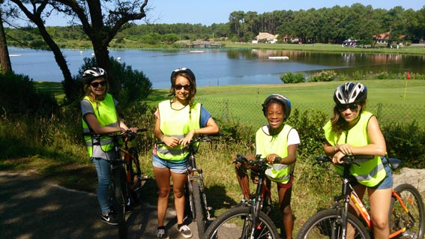
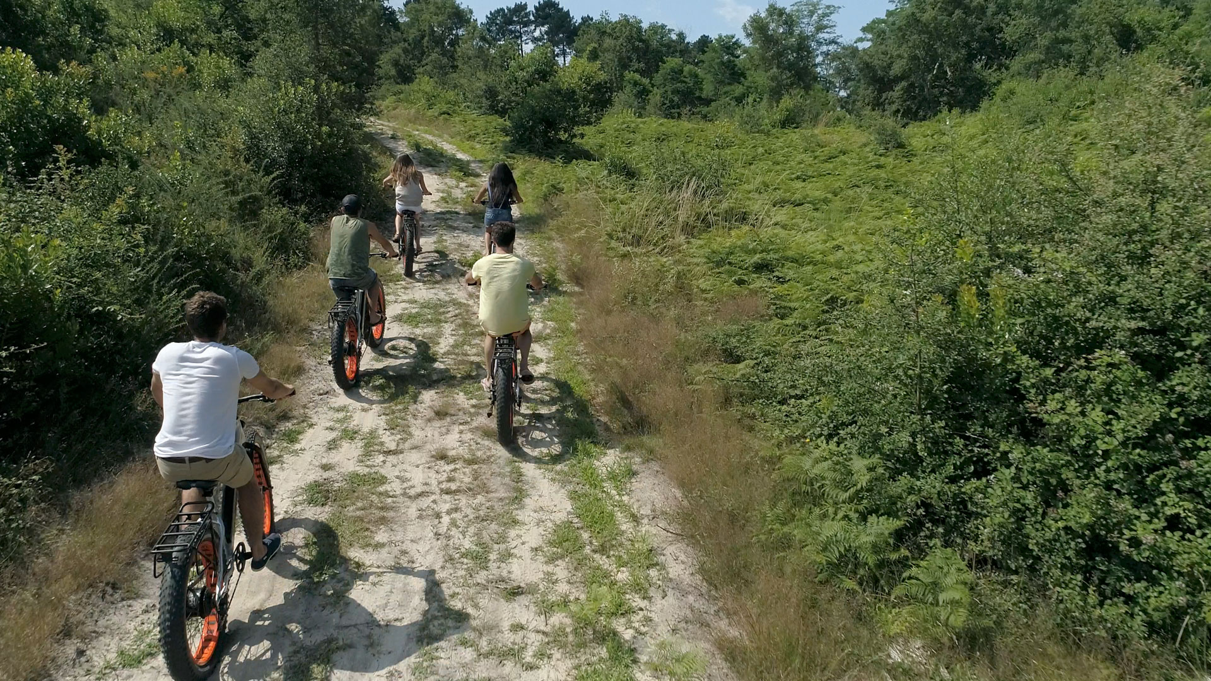
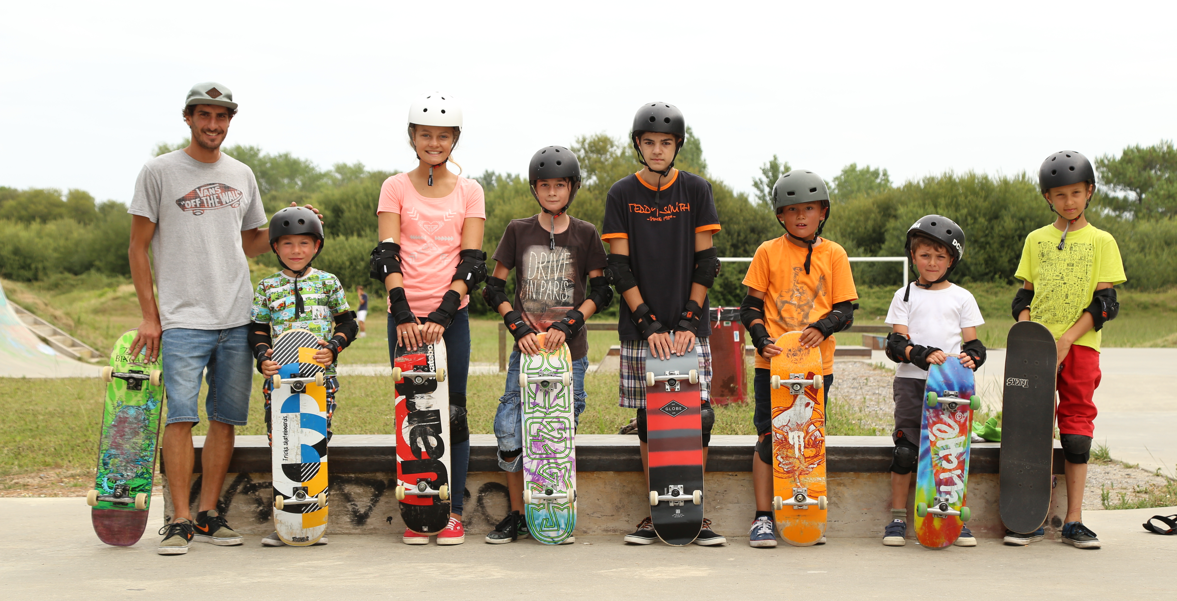
Les activités
Balade en trottinette
Balade en VTT
Skate

Slide 23
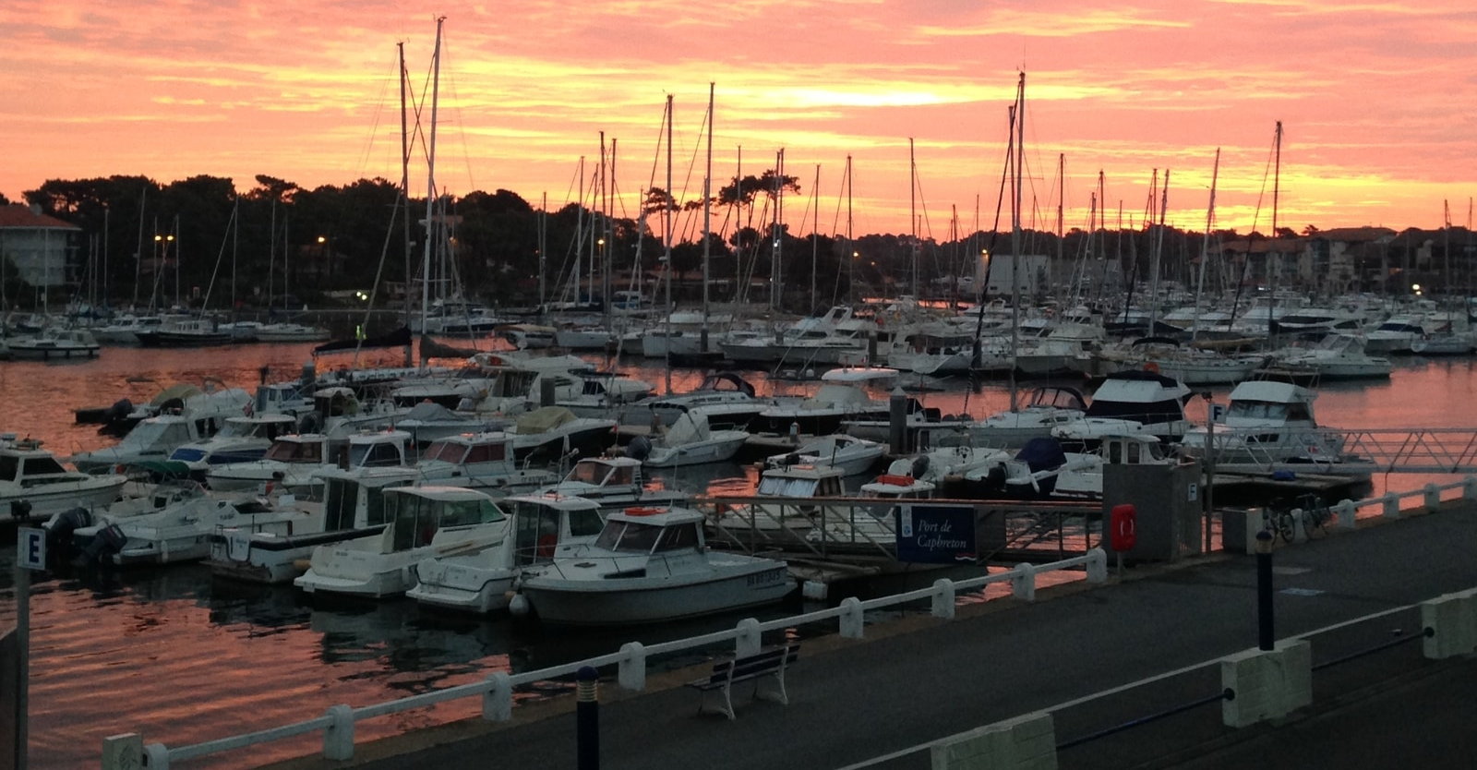
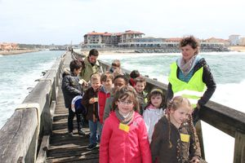
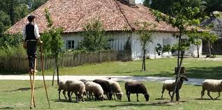
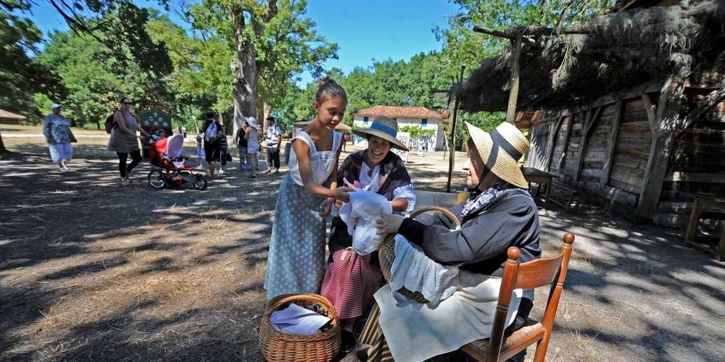
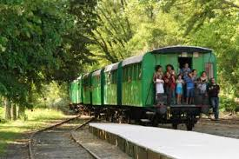
Les activités
Visite du Port de Capbreton,
Visite de l’écomusée de Marquèze,
Embarquez dans le train aux voitures classées Monuments Historiques à travers landes et forêt, il vous conduit à Marquèze, un authentique quartier (hameau) de la Grande Lande.
Sur ce site découvrez les maisons meublées du 19e siècle, les savoir-faire d'autrefois, les cultures et animaux de races anciennes, le four à pain et ses gourmandises, le moulin et rivière... une immersion totale au temps des bergers échassiers !

Slide 24
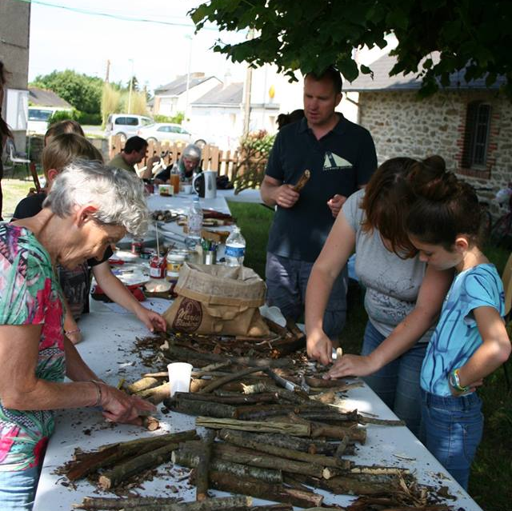
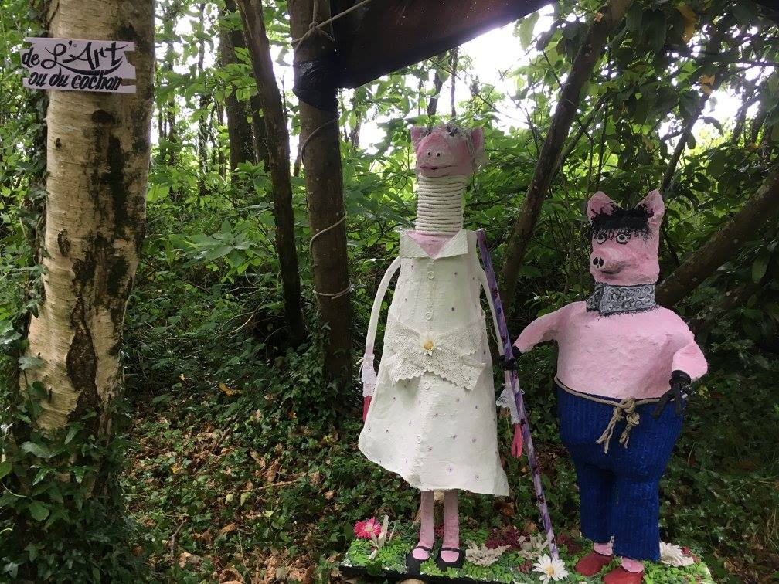
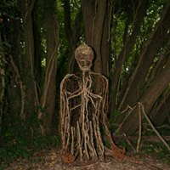
Les activités
Land’Art
Les ateliers de land’art initie les enfants à l’utilisation de matériaux naturels (bois, coquillage, caillou …) afin de créer des œuvres éphémères.

Slide 25
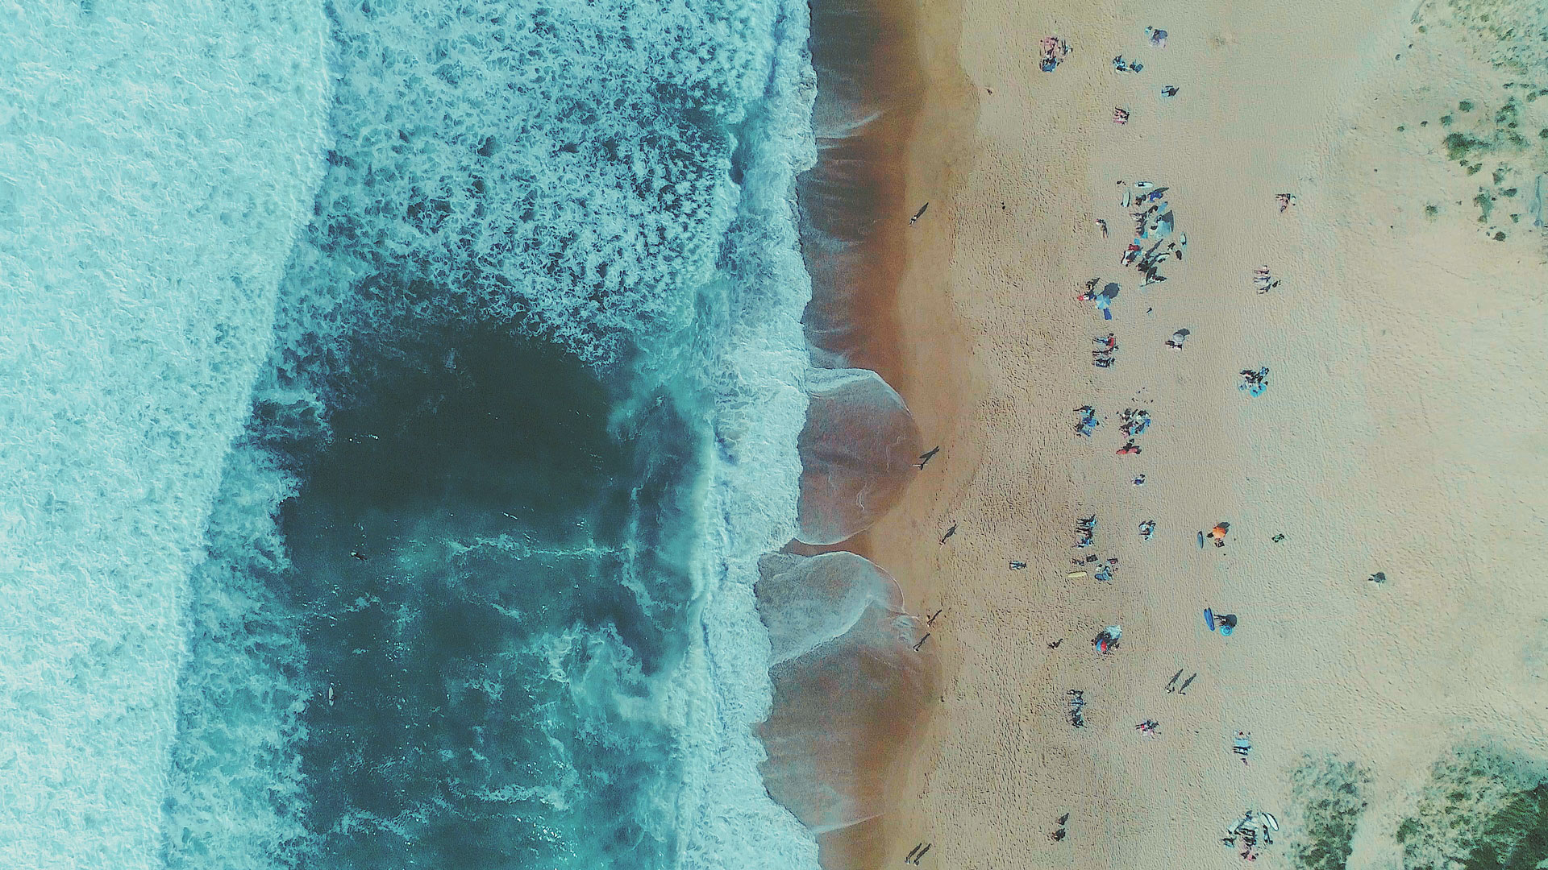
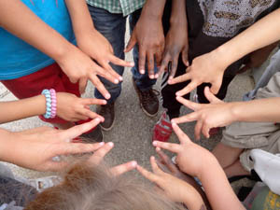
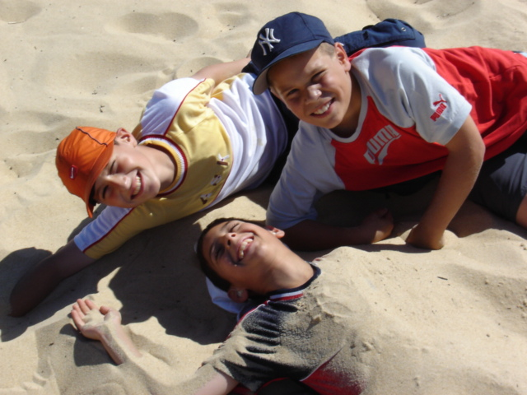
Une journée type
7h30 – 8h30 : petit déjeuner échelonné
8h30 – 9h30 : toilette, rangement
10h – 12h00 : activités
12h00-13-h00 : repas
13h00 – 15h00 : temps calme
15h00 – 17h30 : activités
17h30 – 19h15 : douches, temps libre
19h00-20h00 : repas
20h30 – 21h30 : veillée
22h00 : coucher

Slide 26
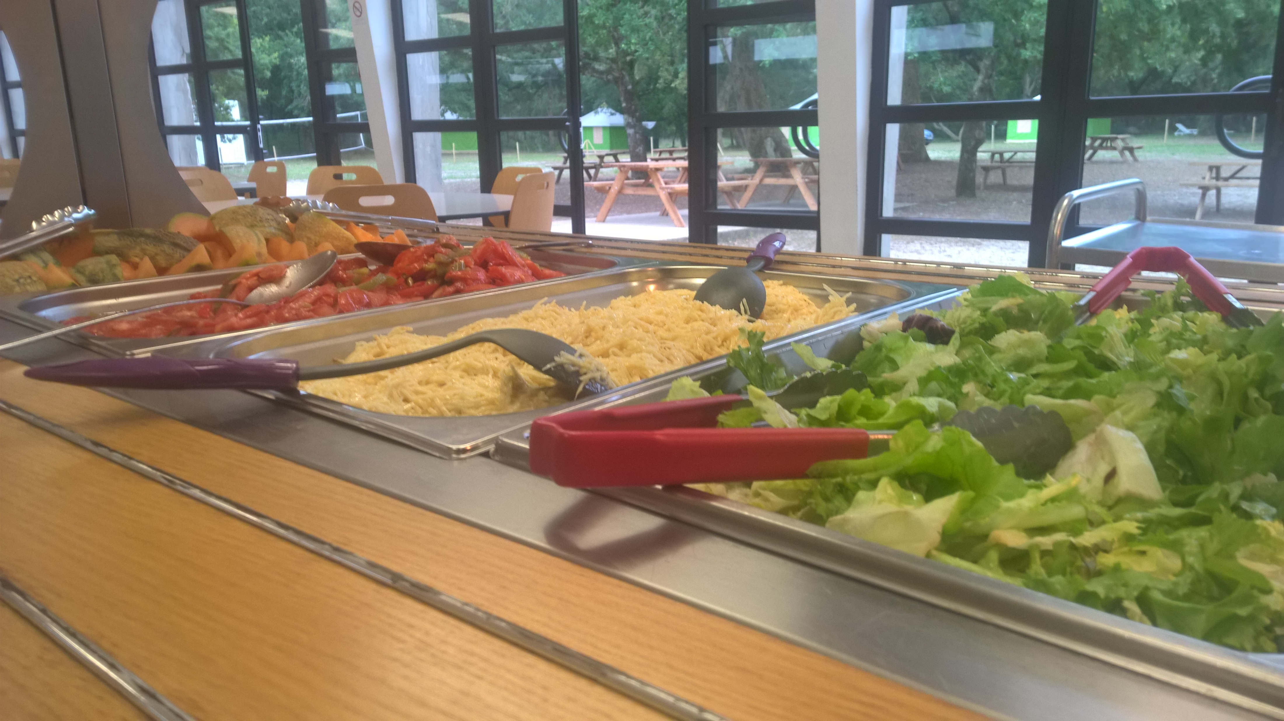
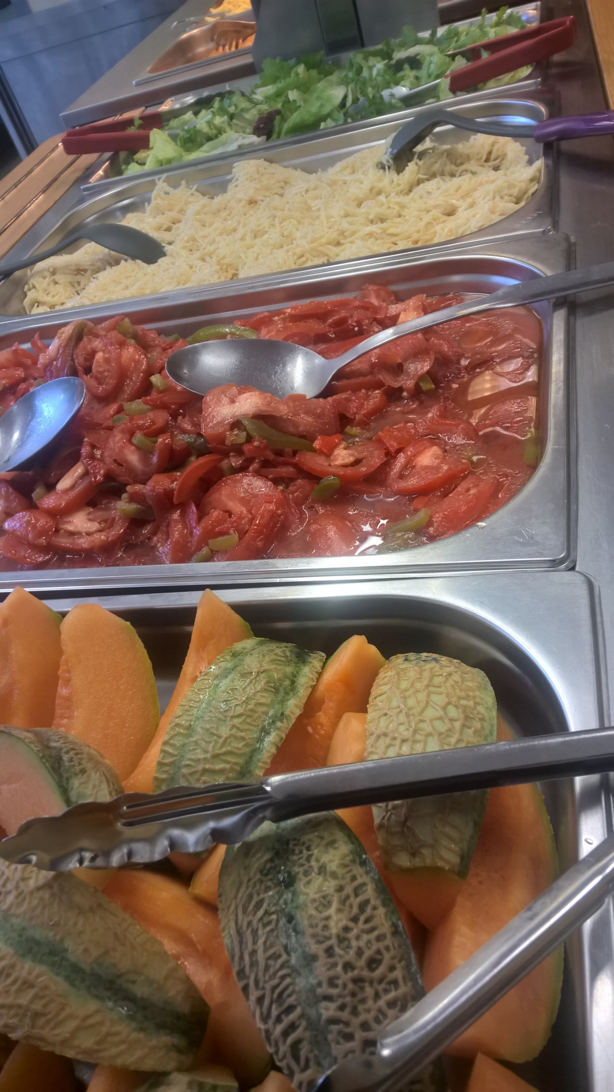
La restauration
Au Boucalais, nous accordons une attention toute particulière à la qualité et la variété des repas, participant ainsi à l'éducation au goût et à l'hygiène alimentaire, mais aussi à une certaine idée de la convivialité.
Le petit-déjeuner est pris sous forme de buffet, copieux et varié. Le déjeuner et le dîner sont étudiés afin d'assurer à la fois l'équilibre nutritionnel, mais aussi le nécessaire apport énergétique indispensable aux activités pratiquées. Ils proposent crudités de saison et entrées variée, un plat protéiné, légumes et féculent. Un ’quatre heure’ est systématiquement servi l'après-midi, au besoin une collation le matin si les activités le nécessitent.
Notes:
26

Slide 27
Infos diverses
La communication avec la famille
Le blog
Le répondeur téléphonique
La valise (trousseau, lingerie)
L’argent de poche
Les objets de valeur
Questions diverses

Slide 28
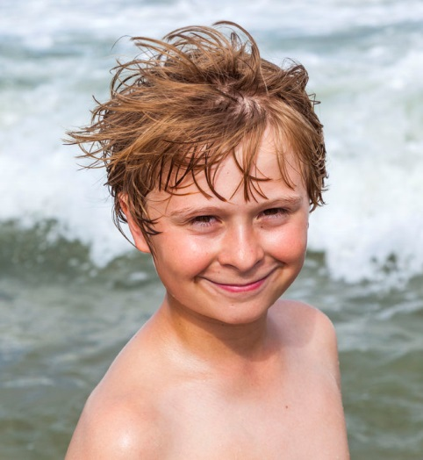
Votre logo
Séjour à Vieux-Boucau

